Slide 1
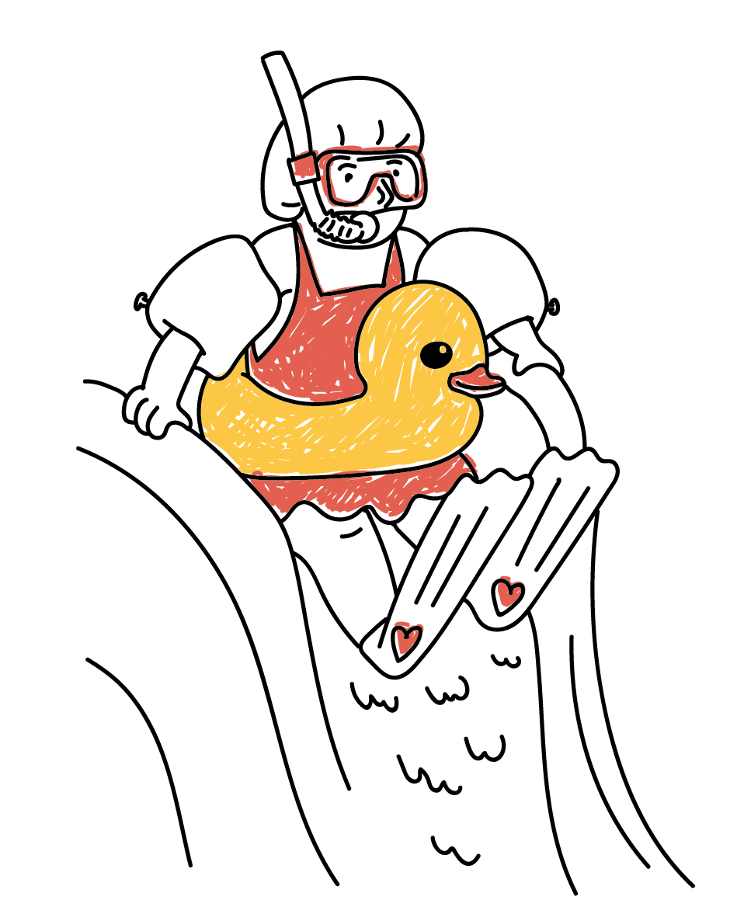
ЗАЧЕМ НУЖНА СТРАХОВКА
Защищаем жизнь, здоровье, дом и дачу
Notes:
Зачем нужна страховка: защищаем жизнь, здоровье, дом и дачу

Slide 2
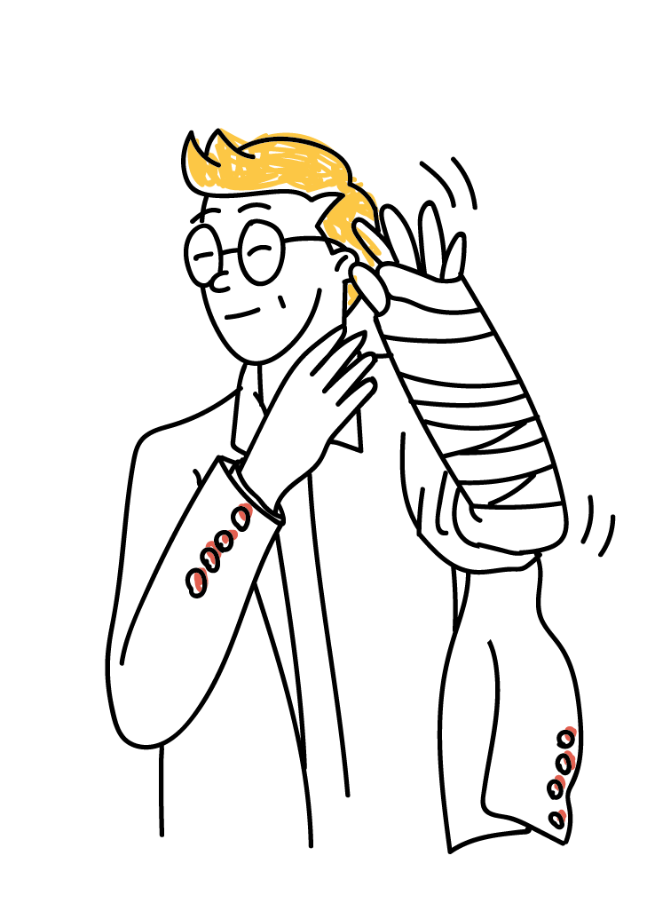
СТРАХОВКА ПОКРОЕТ УБЫТКИ
Хоть и не обезопасит от несчастных случаев, стихийных бедствий и прочих неприятных вещей
Notes:
Началось лето, семья Ивановых поехала на дачу, где отца семейства укусил клещ. Клеща вытащили, чтобы сдать его на анализ и выяснить, заражен ли он, но в панике потеряли. Поэтому срочно поехали в больницу делать укол иммуноглобулина. Укол обошелся в 7000 рублей. А как еще можно было поступить?
Действительно, в такой ситуации других вариантов нет. Если укусил клещ и нет возможности проверить, заражен ли он, — нужно срочно делать укол. Но укол мог быть бесплатным. Если бы у Иванова-старшего был страховой полис (стоимость примерно 300 рублей), то семья сэкономила бы 6700 рублей. После этого случая семейство Ивановых ежегодно страхует всех членов семьи (а также делает прививки). Избежать неприятностей удается не всегда, но есть способ компенсировать ущерб от них — застраховаться.

Slide 3
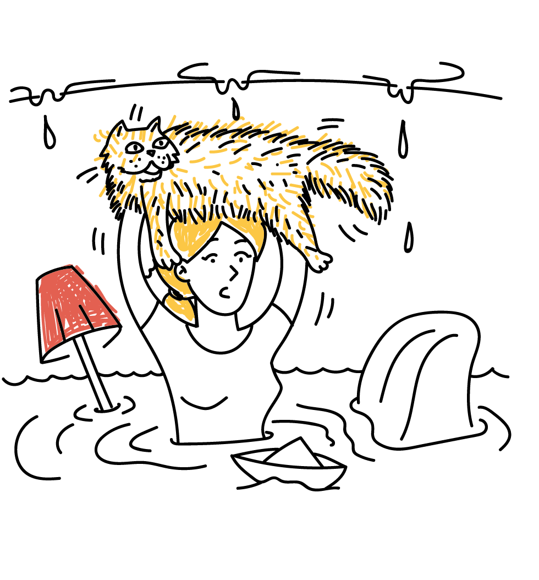
КАКИЕ ПРОБЛЕМЫ РЕШИТ СТРАХОВКА?
Каско покроет расходы на починку автомобиля
По туристической страховке вас бесплатно вылечат в путешествии
Страховая компания оплатит ремонт квартиры после потопа
Notes:
Зачем нужно страхование?
Страховка не обезопасит от несчастных случаев, стихийных бедствий, банкротства, болезней и прочих неприятных вещей. Зато поможет покрыть убытки.
Царапина на новой машине — неприятно. Но не так неприятно, если у вас есть страховка каско, которая покроет расходы на ее устранение.
Грипп в путешествии — печально. Но не так печально, когда у вас есть туристическая страховка, благодаря которой ваше лечение будет бесплатным.
Затопили соседи — обидно. Но не так обидно, если страховая компания оплатит ремонт квартиры.

Slide 4
ОБЯЗАТЕЛЬНОЕ СТРАХОВАНИЕ
МЕДИЦИНСКОЕ (ОМС)
ПЕНСИОННОЕ
ПРОФЕССИОНАЛЬНОЕ СТРАХОВАНИЕ ОТВЕТСТВЕННОСТИ
СТРАХОВАНИЕ АВТОГРАЖДАНСКОЙ ОТВЕТСТВЕННОСТИ (ОСАГО)
Notes:
Каким бывает страхование?
Страхование — это способ защитить вас и ваше имущество от различных рисков. Оно бывает двух видов:
обязательное;
добровольное.
В первом случае страхование необходимо, это продиктовано законом. Видов обязательного страхования не много:
медицинское (ОМС);
пенсионное;
страхование автогражданской ответственности (ОСАГО) для владельцев транспорта;
страхование ответственности для бизнесменов, а также для нескольких групп профессионалов. К примеру, необходимо страховаться тем, кто работает нотариусом, депозитарием, кадастровым инженером, оценщиком, арбитражным управляющим или таможенным представителем.

Slide 5
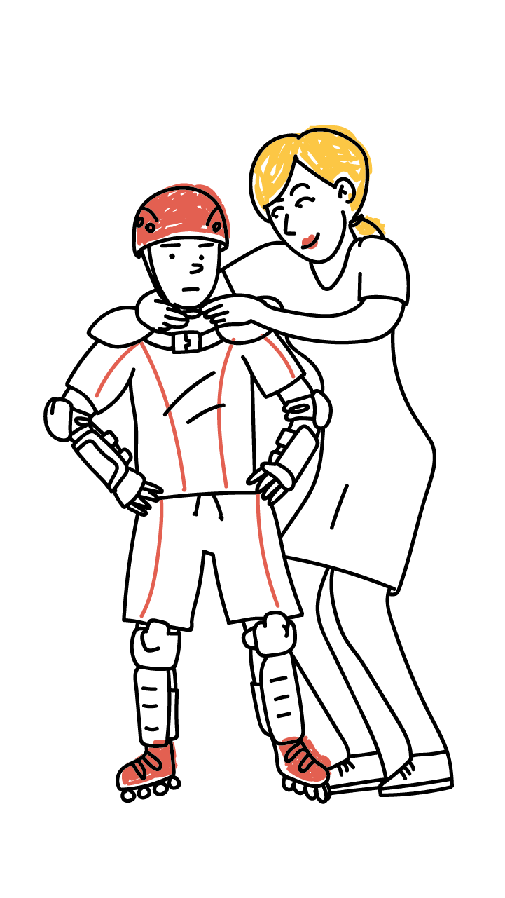
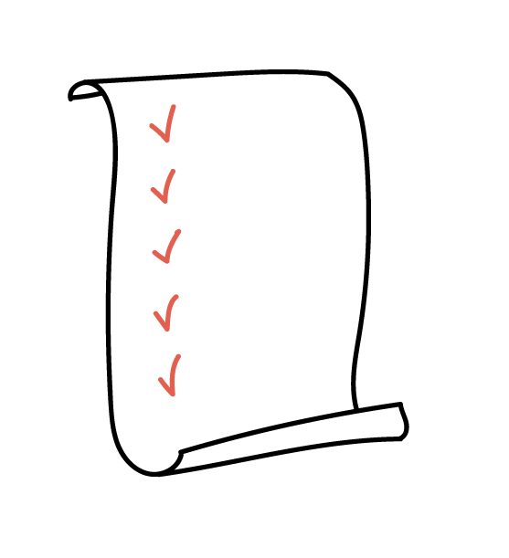
ДОБРОВОЛЬНОЕ СТРАХОВАНИЕ
Жизнь
Здоровье
Дом
Дача
Машина
Notes:
Добровольное страхование — это, как ясно из названия, сознательный выбор.
Застраховать можно практически все: футболисты страхуют ноги, певицы — голос. Можно застраховать жизнь, здоровье, дом, дачу, машину. Все виды страхования перечислены в Законе РФ от 27.11.1992 № 4015-1.

Slide 6
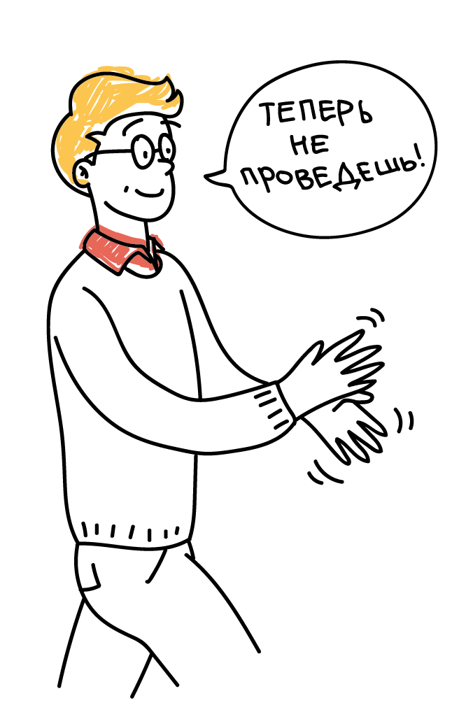
ВЫБИРАЕМ СТРАХОВУЮ КОМПАНИЮ
На что обратить внимание?
Лицензия Банка России (cbr.ru)
Тарифы
Условия страхования
Репутация компании
Notes:
На что обратить внимание, выбирая страховую компанию?
1. Лицензия
У компании обязательно должна быть лицензия на конкретный вид страхования. Проверьте, есть ли лицензия именно на тот вид, который нужен вам. Это можно сделать на сайте Банка России. Скачайте таблицу «Субъекты страхового дела», найдите там нужную компанию и сверьтесь. Также наличие лицензии можно проверить онлайн в реестре страховых организаций.
2. Тарифы
Страховые тарифы должны соответствовать требованиям, которые установил Банк России. Очень низкие тарифы могут быть признаком мошенничества. Примерную стоимость полиса можно рассчитать онлайн на сайте страховой компании. Посчитайте на сайтах разных компаний, сверьте цифры. Обратите внимание: чем больше рисков предусмотрено в договоре, тем выше цена страховки.
3. Репутация
Ориентируйтесь на известные компании с хорошей репутацией, которые давно работают на рынке. Опросите знакомых, почитайте отзывы в интернете.
4. Условия
Внимательно изучите условия страхования. Требуйте полный вариант договора, поскольку на бланке полиса прописано далеко не все. Особое внимание уделите пункту, где перечислены признаки страхового случая, а также исключения. Уточните у представителя компании процедуру возмещения ущерба в различных ситуациях, расспросите о сроках.

Slide 7
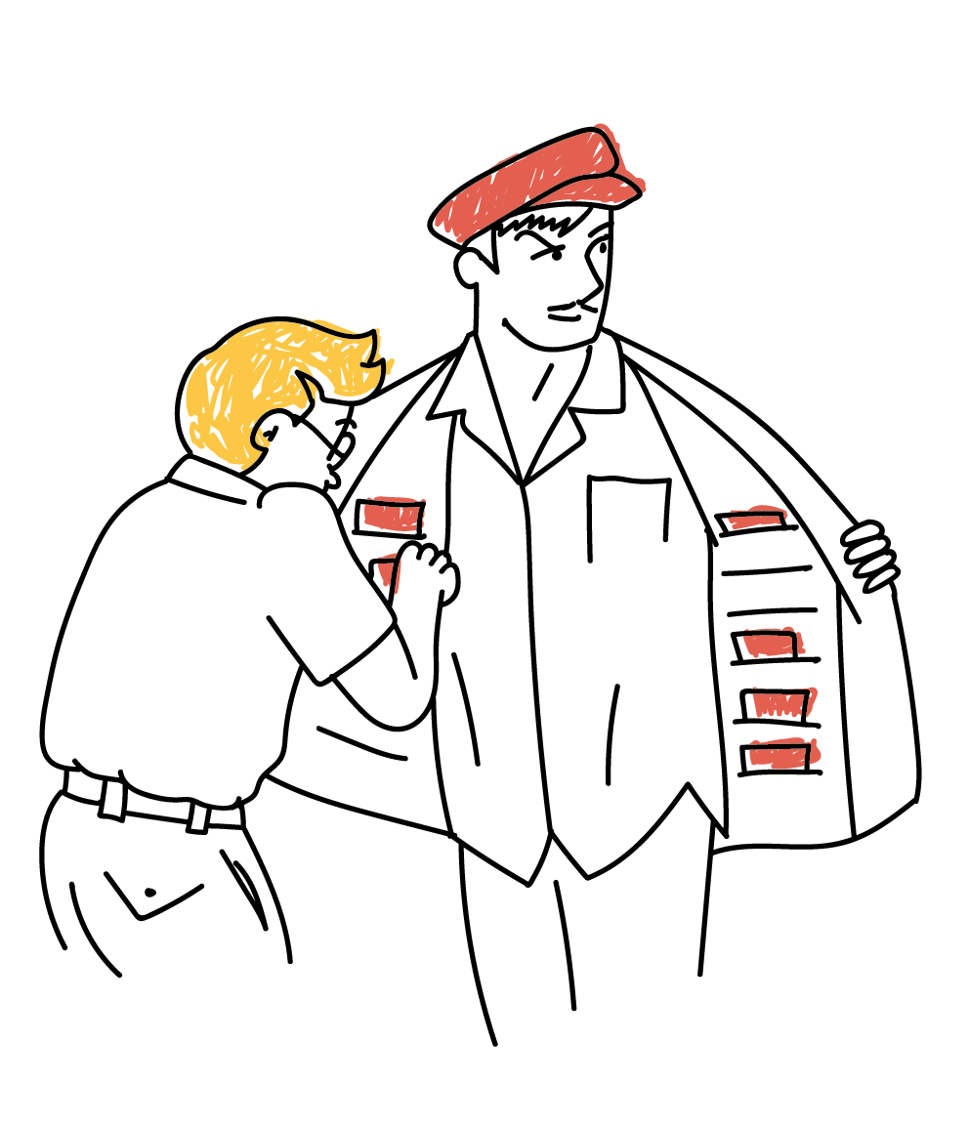
КАК НЕ СТАТЬ ЖЕРТВОЙ МОШЕННИКОВ?
Покупая полис ОСАГО, проверяйте его подлинность на сайте Российского союза автостраховщиков (autoins.ru)
В интернете внимательно изучайте страницу, на которой планируете купить полис
Notes:
Что такое страховое мошенничество? Как не стать жертвой мошенников?
Словосочетание «Страховое мошенничество» чаще употребляют, когда говорят об обмане со стороны застрахованных — когда клиент страховой компании пытается незаконно получить деньги. Но столкнуться с мошенничеством или недобросовестностью страховой компании могут и клиенты, которые хотят застраховаться или уже это сделали.
Продажа поддельных полисов
Актуальная проблема для полисов ОСАГО. Например, человек купил автомобиль и отправился ставить его на учет. По пути встретил уличных агентов и тут же оформил полис всего за 1000 рублей. Казалось бы, удачно сэкономил. Формально бланк такого полиса — настоящий, но в страховых компаниях он числится как недействительный (утраченный). И клиент может целый год с ним ездить и не знать, что купил фальшивку. Проблемы начнутся, если произойдет страховой случай. Починить автомобиль или получить деньги не получится.
Проверить подлинность полиса ОСАГО можно на сайте Российского союза автостраховщиков (autoins.ru).
Мошенничество онлайн
Оформить полис онлайн можно на большинство видов страхования. Это удобно, экономит время, главное — не попасть на поддельную (фишинговую) страницу, которая дублирует сайт настоящей страховой компании. Поэтому внимательно проверяйте страницу, на которой планируете купить полис. Убедитесь, что это официальный сайт компании: обратите внимание на адрес в адресной строке браузера, на значок защищенного соединения или его отсутствие.
Навязанная страховка
Это не мошенничество в чистом виде, скорее недобросовестность некоторых страховщиков и кредитных организаций. Они пользуются тем, что люди не читают договор, не вникают в то, что подписывают. По закону банк не может требовать от вас страховку, выдавая кредит. Он обязан предложить вариант кредита без страховки (но в таком случае ставка по незастрахованному кредиту будет выше).

Slide 8
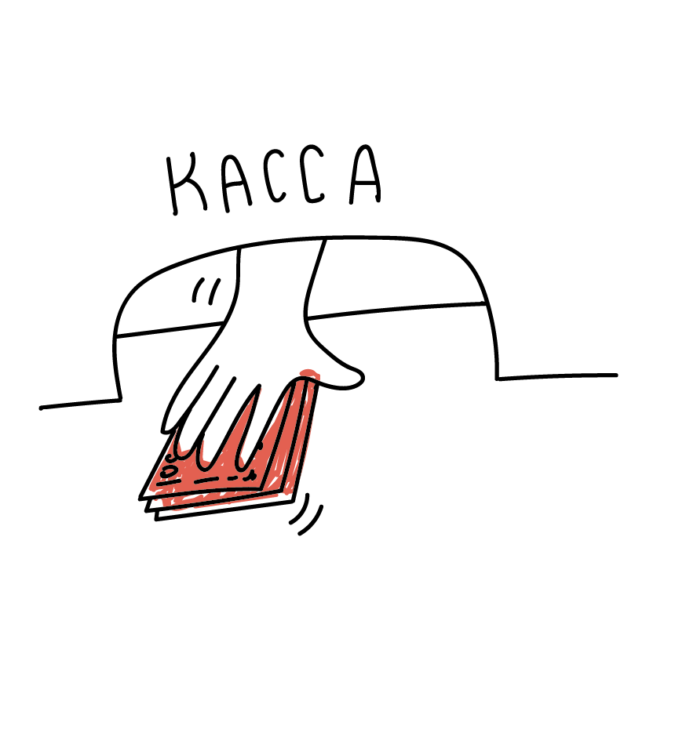
СТРАХОВКУ МОЖНО ВЕРНУТЬ
Для этого есть период охлаждения. В течение 14 календарных дней после покупки вы можете вернуть деньги
Notes:
Страховку можно вернуть
Вы имеете право отказаться от ненужных страховок, для этого существует период охлаждения. Он длится как минимум 14 календарных дней после покупки полиса. В течение этого времени можно сдать страховой полис и получить свои деньги обратно. Обратите внимание, в некоторых случаях вернуть полис нельзя, несмотря на период охлаждения.

Slide 9
СТРАХОВАЯ КОМПАНИЯ НАРУШАЕТ ВАШИ ПРАВА?
Обращайтесь в интернет-приемную Банка России на сайте cbr.ru
Звоните: 8-800-300-30-00 (бесплатно по России)
Notes:
Страховая компания отказывает в выплатах или занижает их?
При этом вы уверены, что оснований для этого нет и правда на вашей стороне? В таком случае обращайтесь в Банк России. Пишите по адресу: fps@cbr.ru или заполните электронную форму в интернет-приемной на сайте www.cbr.ru. Если у вас есть вопросы, звоните: 8-800-250-40-72 (бесплатно по России).

Slide 10
ПОДВЕДЕМ ИТОГИ
Страховка не обезопасит вас от несчастных случаев, но поможет покрыть убытки
Будьте внимательны при выборе страховой компании
В течение 14 календарных дней после покупки страховой полис можно вернуть

Slide 11
Контактный центр Банка России
8-800-300-30-00
(для бесплатных звонков из регионов России)
Интернет-приемная Банка России
cbr.ru/reception
fincult.info

